Slide 1
Escuela Normal de Educación Preescolar
Licenciatura en educación preescolar.
Curso:
Aprendizaje en el servicio.
Maestra:
Sonia Yvonne Garza Flores.
Alumna:
Leyda Estefanía Gaytán Bernal. #7
“Cuaderno de notas científicas del 6 al 10 de diciembre del 2021”
Saltillo Coahuila de zaragoza 6 de diciembre del 2021.

Slide 2
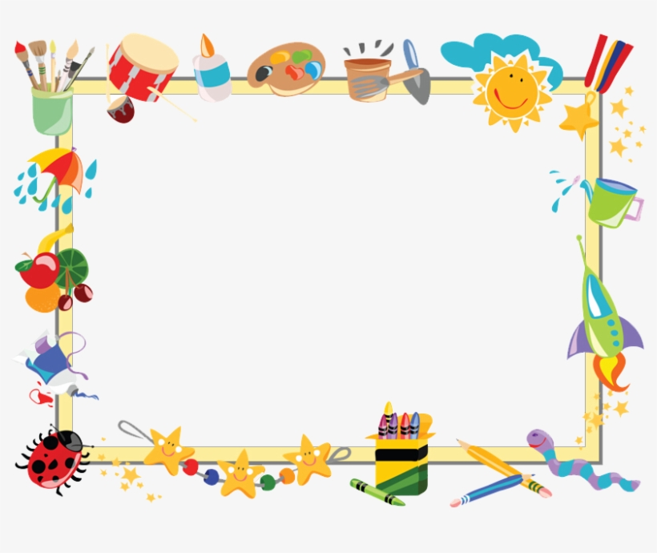
La navidad:
Esta fiesta se celebra de formas muy diferentes en el mundo. Su llegada nos hace reflexionar sobre nuestra relación con la familia, amigos y comunidad.
La Navidad es una fecha especial donde la familia se reúne, y también los amigos. Se crea un ambiente de armonía y se disfruta de su compañía en la tradicional cena navideña y en el intercambio de regalos.

Slide 3
Explicación a los niños:
Es una fiesta que se celebra el 25 de diciembre, en donde nos juntamos con nuestros familiares, compartimos, comemos reímos y jugamos. En ese día santa Claus les trae regalos a los niños que se portan bien, pero antes de esa fecha es importante dejarle una cartita, para que santa te pueda traer lo que tu quieres.
También de realiza el intercambio de regalos con tus familiares, pero esto depende de cada familia, porque todos celebran la navidad de diferente manera.

Slide 4
Rally:
El rally es conocido como una actividad en la cual se congrega a grupos de personas, las cuales forman equipos, esto con el propósito de concretar el recorrido de un territorio en una determinada cantidad de tiempo, buscando y realizando acciones como pistas, acertijos o desafíos, que se encuentran en diferentes estaciones y les permitirán avanzar hasta cumplir un objetivo, planteado con anterioridad. Existen diferentes tipos de rallys, en los cuales el recorrido puede llevarse a cabo de forma secuencial o alterno. Todo rally debe de contar con un tema y objetivo que determinen lo que se quiere lograr y a partir de ahí crear los desafíos; una vez determinado el objetivo, es importante determinar el lugar de ejecución, que permita cumplirlos, es vital hacer un recorrido del espacio

Slide 5
Explicación a los niños:
El rally es un recorrido que se realiza por diferentes estaciones o puestos, en donde se realizan diferentes actividad con alguna temática, por ejemplo nosotros vamos a realizar un rally del taller de santa, en donde realizaremos diferentes actividades, como lanzar pelotas a los duendes, en otra estación jugaremos el bebeleche, en otra jugaremos a llevar los regalos de sanata y ponerlos en el trineo.
En el rally se realizan diferente actividades, en diferentes espacios del patio o algún lugar grande, con la intención de que realicen las actividades y aprendan.

Slide 6
Reglas:
Principio que se impone o se adopta para dirigir la conducta o la correcta realización de una acción o el correcto desarrollo de una actividad.
Explicación para niños:
Son acciones que debemos de realizar para que no ocurran problemáticas o algún tipo de accidente, una regla puede ser no correr dentro del salón, porque se puede caer alguien, pero también una regla es guardar silencio para que todos puedan escuchar bien. Existen diferentes reglas, pero todas ayudan a que podamos vivir y convivir mejor.

Slide 7
Referencias:
- http://scielo.sld.cu
https://www.vix.com/es/imj/familia/2010-11-26/10424/historia-de-la-navidad-para-ninos
Orlick, T.(1986). Juegos y deportes cooperativos. Ed. Popular. Madrid.
Orlick, T.(1990). Libres para cooperar, libres para crear. Ed. Paidotribo. Barcelona

